Slide 1



TRƯỜNG TIỂU HỌC HÒA NGHĨA
NHIỆT LIỆT CHÀO MỪNG
CÁC THẦY, CÔ GIÁO VỀ DỰ GIỜ LỚP 2A
GV: Nguyễn Thị Mai Lan

Slide 2
Bài 26:
Đường gấp khúc, đường tứ giác

Slide 3
Tiết 1

Slide 4

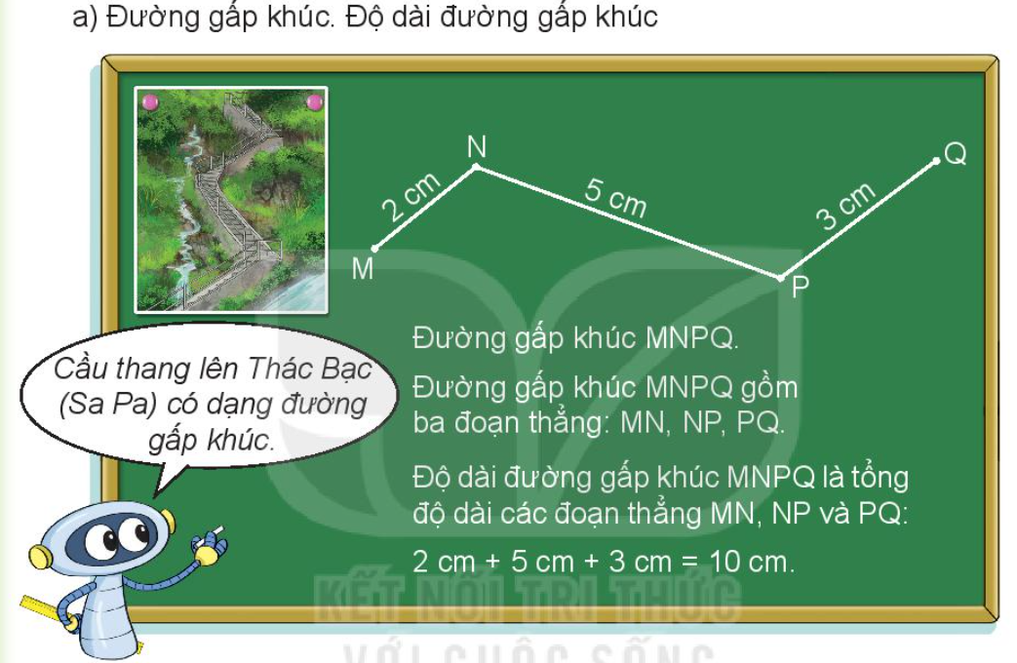
Đường gấp khúc là đường gồm nhiều đoạn thẳng kế tiếp nhau và không thẳng hàng.

Slide 5


Kết luận: Hình tứ giác là một đa giác có 4 cạnh và 4 đỉnh.

Slide 6

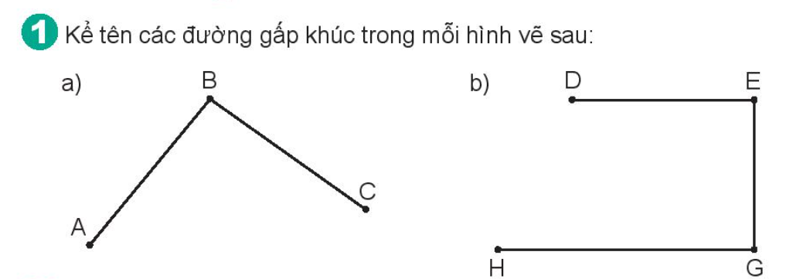
a. Đường gấp khúc: ABC
b. Đường gấp khúc: DEGH

Slide 7
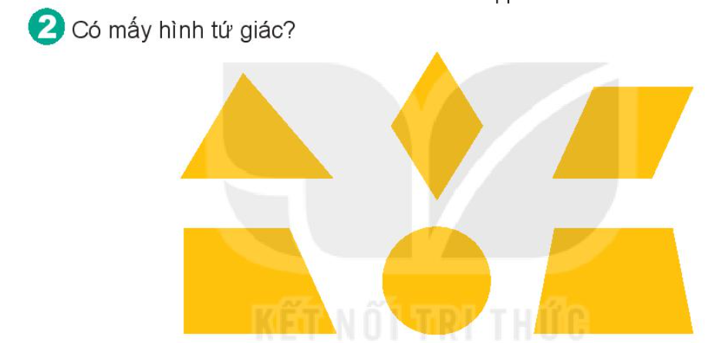
Có tất cả 4 hình tứ giác

Slide 8
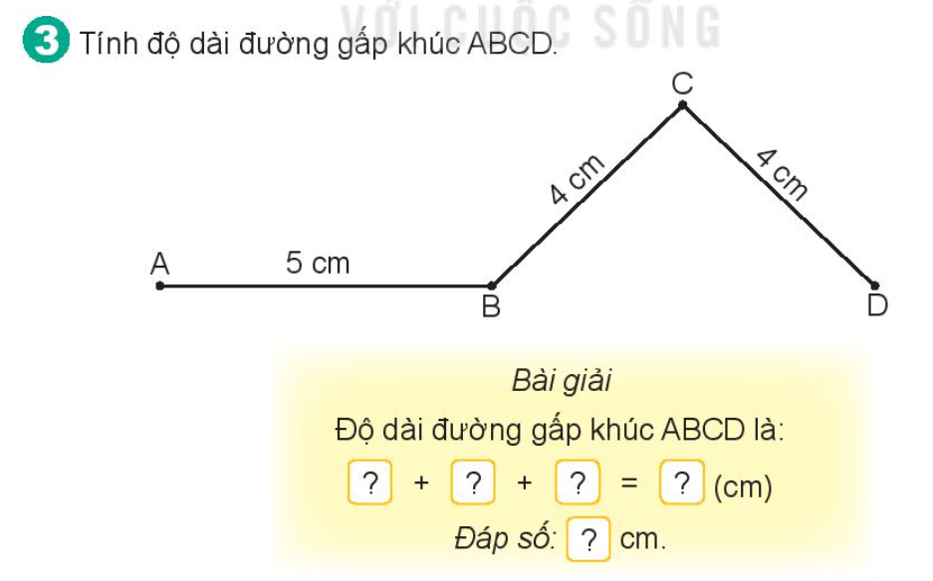
5
4
4
13
13

